Slide 1
ICS, Peking Univ. (2026 Fall)
处理器体系结构 I：ISA 与逻辑设计
Processor Architecture I: ISA & Logic Design
董弈齐

Slide 2
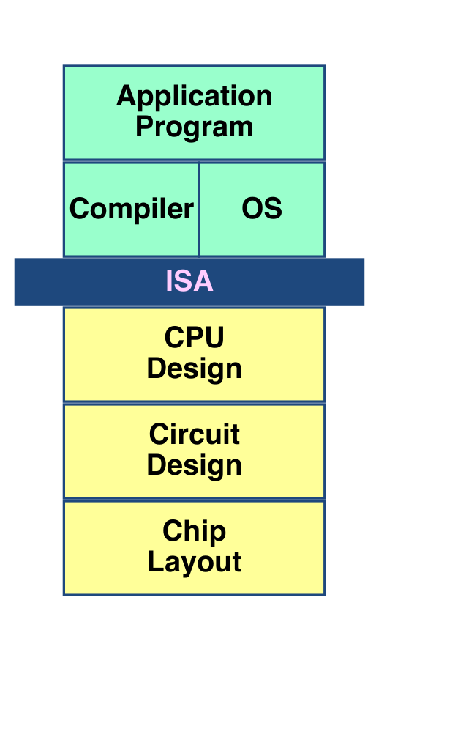
什么是 ISA
• ISA “设计规则”“手册”
  • 汇编语言视角：定义处理器状态（寄存器、内存、PC……）与指令（addq、pushq、ret……）及指令编码
  • 向上：如何编程这台机器；向下：需要被建造什么
    · 上层：如何编程机器：
    处理器按顺序（in a sequence）执行指令。这给软件提供了一个简单的顺序执行模型（即使底层硬件可能并行执行）。
    · 下层：需要构建什么：
    让这个抽象的ISA跑得更快。
    提升性能，例如同时执行多条指令，在底层并行，但对上层依然伪装成顺序执行。
  • 只规定“做什么”，不规定“怎么做”
  例：ISA 规定除法指令，具体实现（怎么算）不由 ISA 规定

Slide 3
x86-64 Y86-64（以下简称x y）相似点
• 关系
· y照搬核心的骨架
  · 15寄存器，命名高度一致（没有r15）
  · 指令类型同样包含数据传送（mov等）、算术逻辑、跳转（jmp等）、栈相关操作
  · 条件码ZF SF OF（没有CF）
  · 寻址方式：支持基址+偏移量的内存寻址。
  · 字节序：小端序
  · 程序计数器：保存下一条即将执行的指令地址。x86-64中的%rip需要应对变长指令解码、分支预测和复杂的流水线机制。Y86-64将其极度简化为一个纯64位寄存器，更新逻辑仅需简单的增加指令长度或直接覆盖。
  · 程序状态：都是为了指示CPU当前运行是否正常或遇到了什么错误。x86-64没有单一状态寄存器，Y86-64抽象出了简单Stat状态码
  ·DMEM内存：两者在程序员视角下都表现为字节寻址且采用小端序存储数据的存储阵列。x86-64拥有复杂的虚拟内存到物理内存的转换机制，并配有高速缓存和严格的物理内存权限保护。Y86-64的内存仅仅是一个平坦的、没有权限限制的物理地址数组，无需考虑缓存和虚拟地址映射机制。
补充：Y86-64 在概念上把内存拆成了两部分：
IMEM (Instruction Memory，指令内存)：专门存放要执行的程序代码。CPU 在这里“取指”。
DMEM (Data Memory，数据内存)：专门存放程序里用到的变量、数组、栈等。CPU 用 mrmovq 和 rmmovq 在这里读写数据。
DMEM 就是 Memory，专门用来装“数据”的那部分内存，为了和装“代码”的那部分（指令内存）区分开，所以在硬件图里给它起了个名字叫 DMEM。

Slide 4
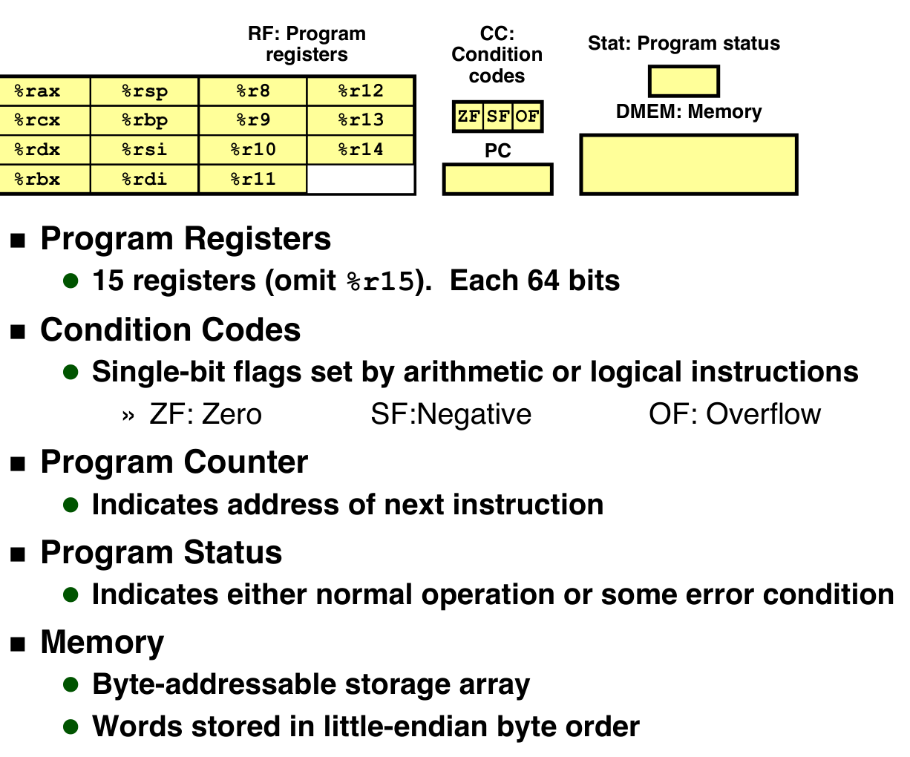
Y86-64的不同之处
• 不同
指令编码：x86-64 的指令长度是 1-15 字节不等的复杂变长编码，解码极其困难；而 Y86-64 的指令编码非常规整，长度固定或极其简单，易于硬件解码。
指令集大小：Y86-64 只有几十条指令（RISC风格）；x86-64 有上千条指令，Y86-64 没有浮点数。
寻址模式：Y86-64 仅有简单的 基址+偏移量 寻址；x86-64 有极其复杂的 SIB（Scale-Index-Base）寻址和多种寻址模式组合。
特权与异常：Y86-64 几乎没有操作系统层面的特权指令、中断和异常处理机制，而 x86-64 有复杂的特权级和系统调用机制。

Slide 5
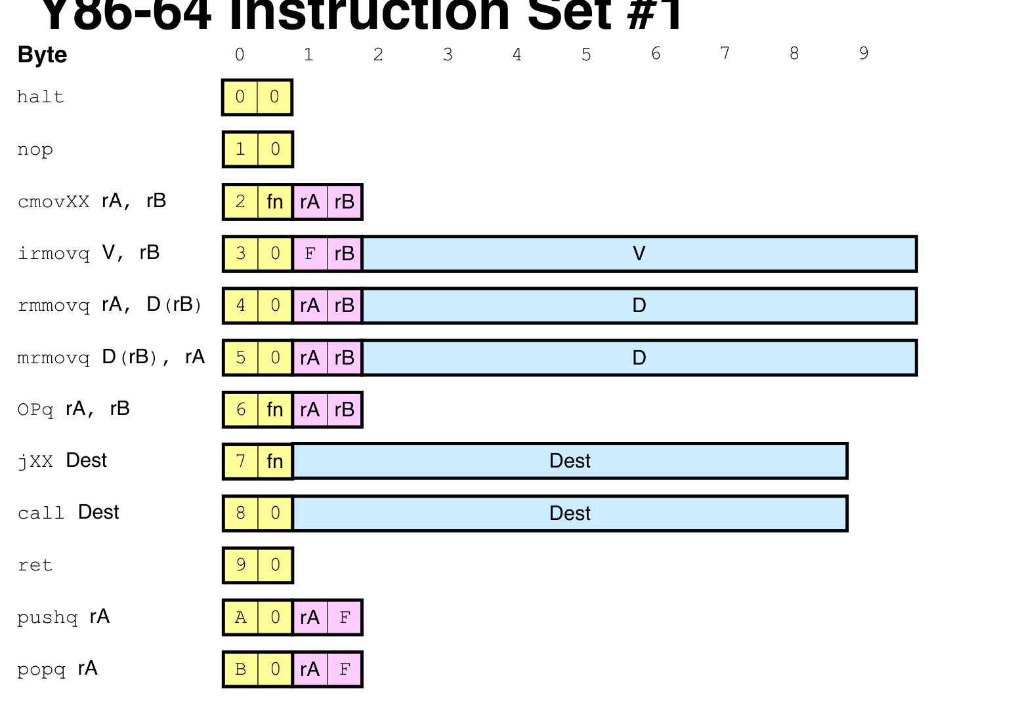
Y86-64 指令格式总览
• 指令长度 1~10 字节，由第一个字节即可确定长度
• 每个格子 4 bit，黑框为 1 字节
• 每条指令总会调整某些 program state
• 编码比 x86-64 简单：指令类型更少
· Y86-64的写法少了一个寄存器，写起来相对比较简单；X86-64需要增加编码，从而可以增加寄存器的数量，F代表没有寄存器
为什么 Y86-64 默认全都是 q？
Y86-64 为了教学方便，刻意砍掉了 8位、16位、32位的操作
简化指令编码
简化数据通路的控制
契合流水线
保持指令长度规整

Slide 6
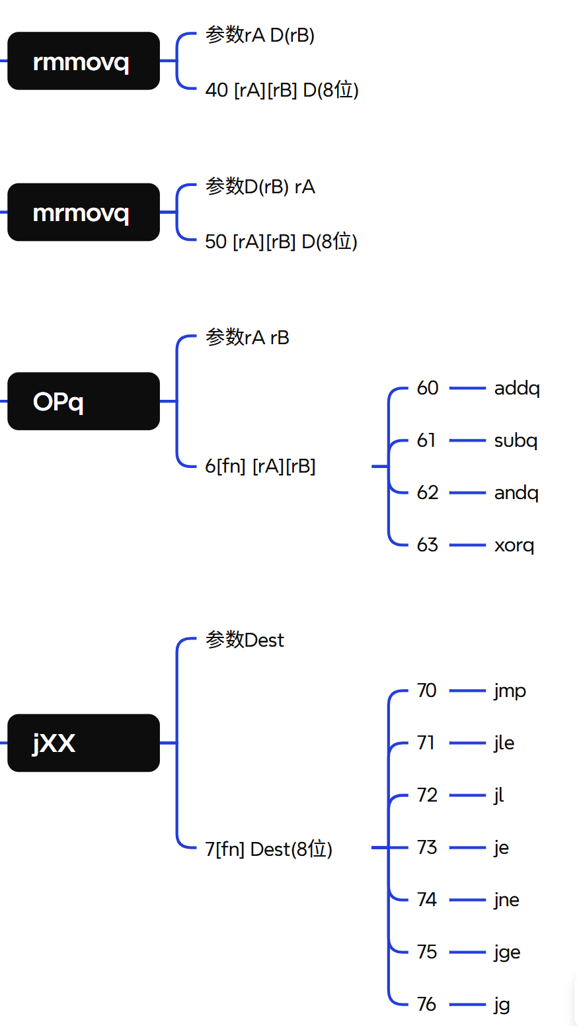
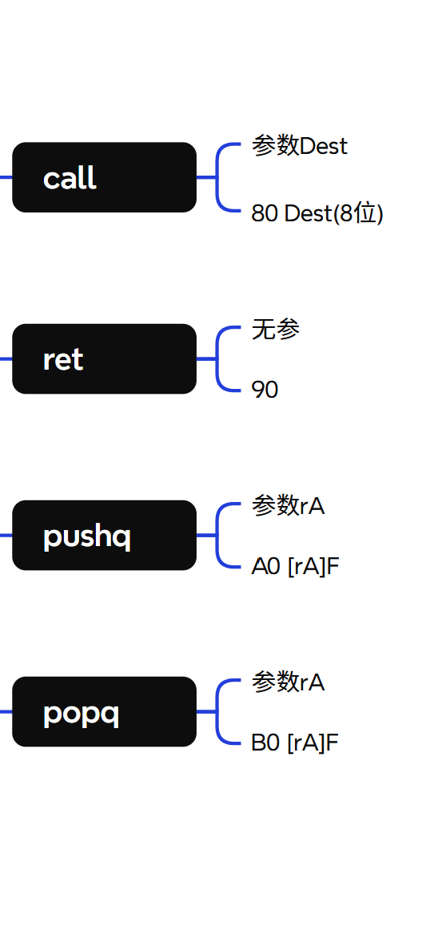
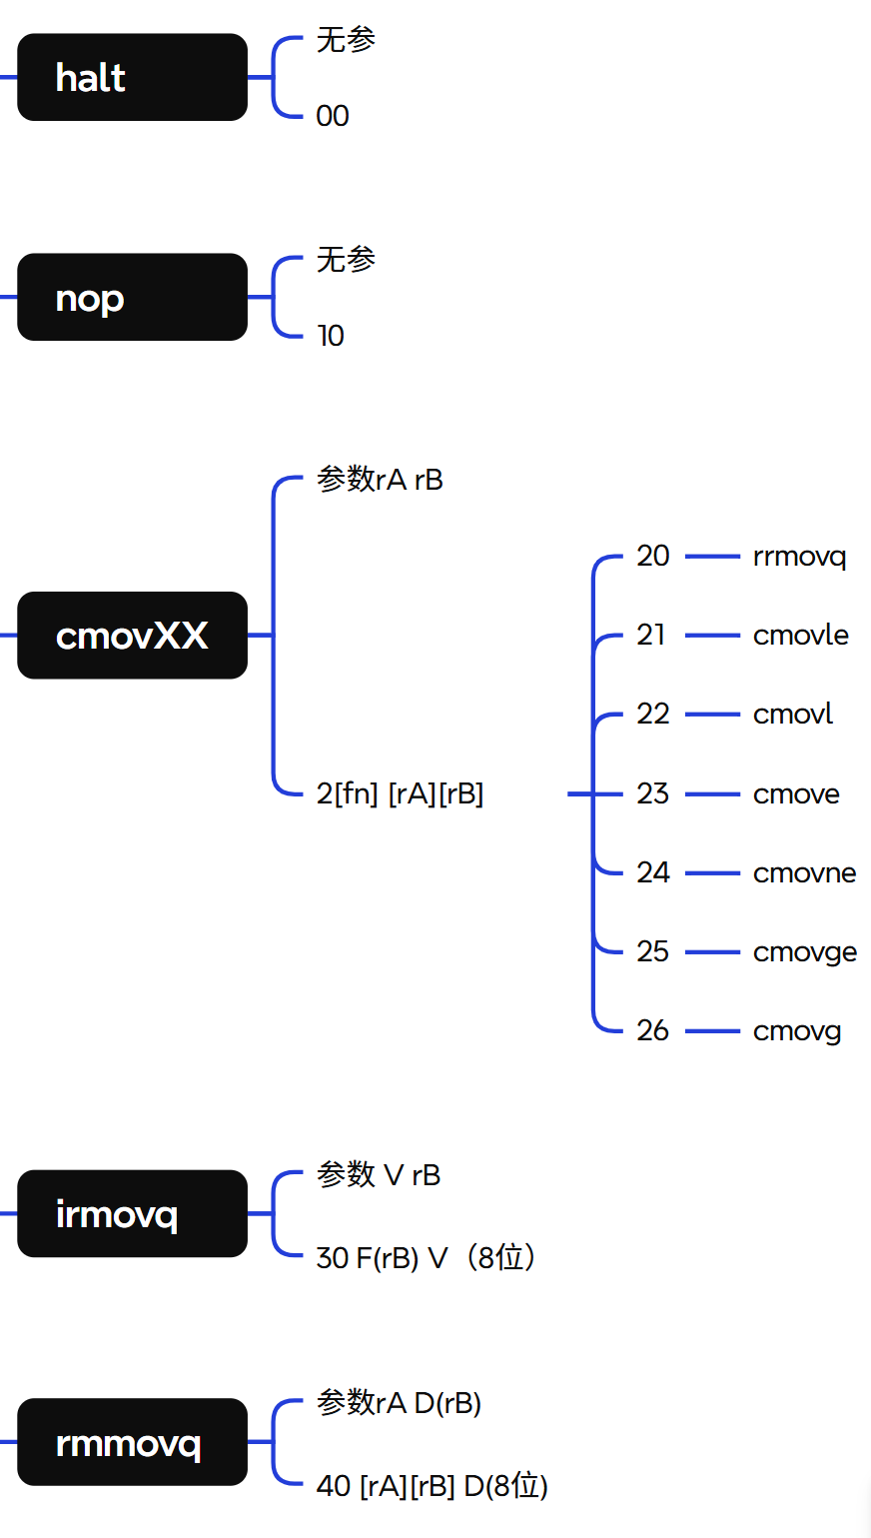

Slide 7
一些详细注释
0 halt
只能在软件模拟器运行，x86-64在用户的权力没有这个权限
这么设计初始化比较方便，而且跳错了直接停，便于做实验的时候复查
其它
2 7
fn有一些位置是空着的，可以用于扩展
9
return的地址在栈里面，所以指令本身比较短
注意顺序
7 jXX 注意取绝对位置，而不是相对位置
8 9 A B 栈与第三章学到的操作基本类似
1 nop
占 1 个字节，消耗 1 个时钟周期，什么都不改变，然后执行下一条
占坑
等流水线 eg放寄存器和读取
代码对齐
测试cpu的“hello world”
写硬件代码（比如用 Verilog 写 CPU）时，先跑一条 nop。如果 CPU 跑完 `nop` 后，寄存器、内存都好好的，PC 指针也加 1 了，说明最基本的通路没问题。

Slide 8
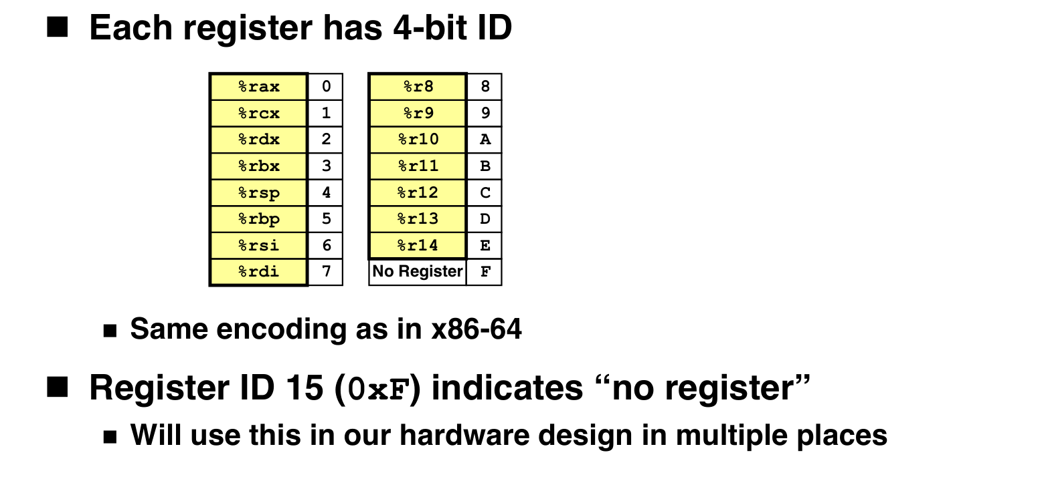
寄存器编码
• 每个寄存器有 4-bit ID（0~E），与 x86-64 相同
• ID 15（0xF）= “无寄存器”，硬件设计中多处使用
• 指令在发射时必须是确定的 → 寄存器编号也被唯一确定
• 注意顺序，尤其是acdb

Slide 9
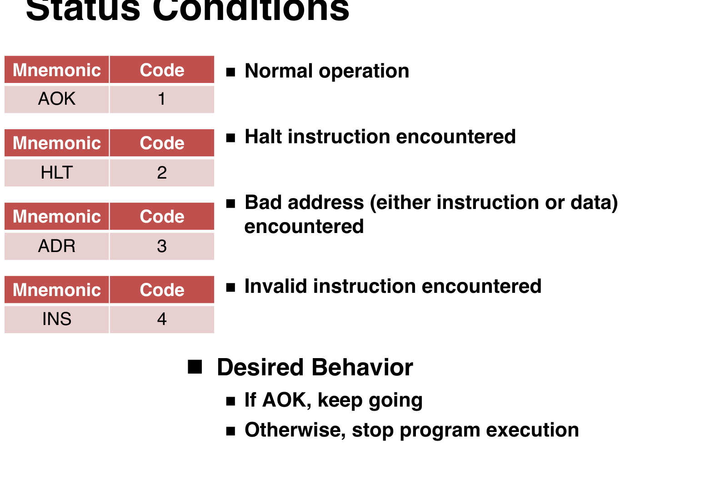
程序状态 Stat
• AOK（1）：正常运行
• HLT（2）：遇到 halt 指令
• ADR（3）：地址越界（非法地址访问）
• INS（4）：无效指令
• AOK → 继续执行；否则停止程序

Slide 10
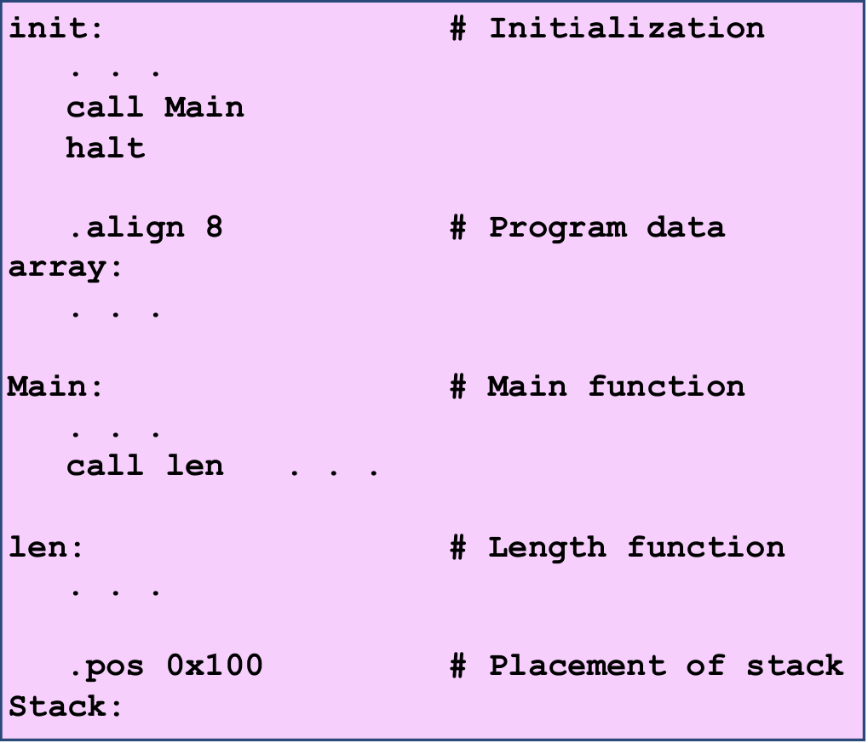
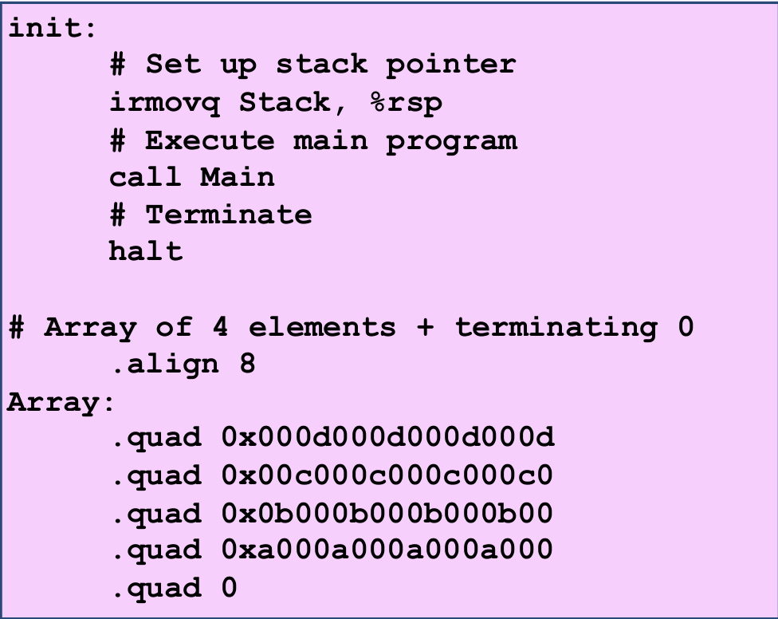
编写 Y86-64 代码
• 先用 gcc –Og –S 生成 x86-64 汇编，再手工转写
• Y86-64 无变址寻址 → 用指针逐元素遍历数组
• 程序从地址 0 开始；必须设置栈（位置+指针，别覆盖代码）；初始化数据；可用符号名
• 写代码（.ys） -> 用 yas`翻译成机器码（`.yo`） -> 用 yis模拟运行 -> 得到最终的处理器状态结果（寄存器 `%rax` 算出结果为 4，说明前 4 个元素非零，第 5 个为 0）。

Slide 11
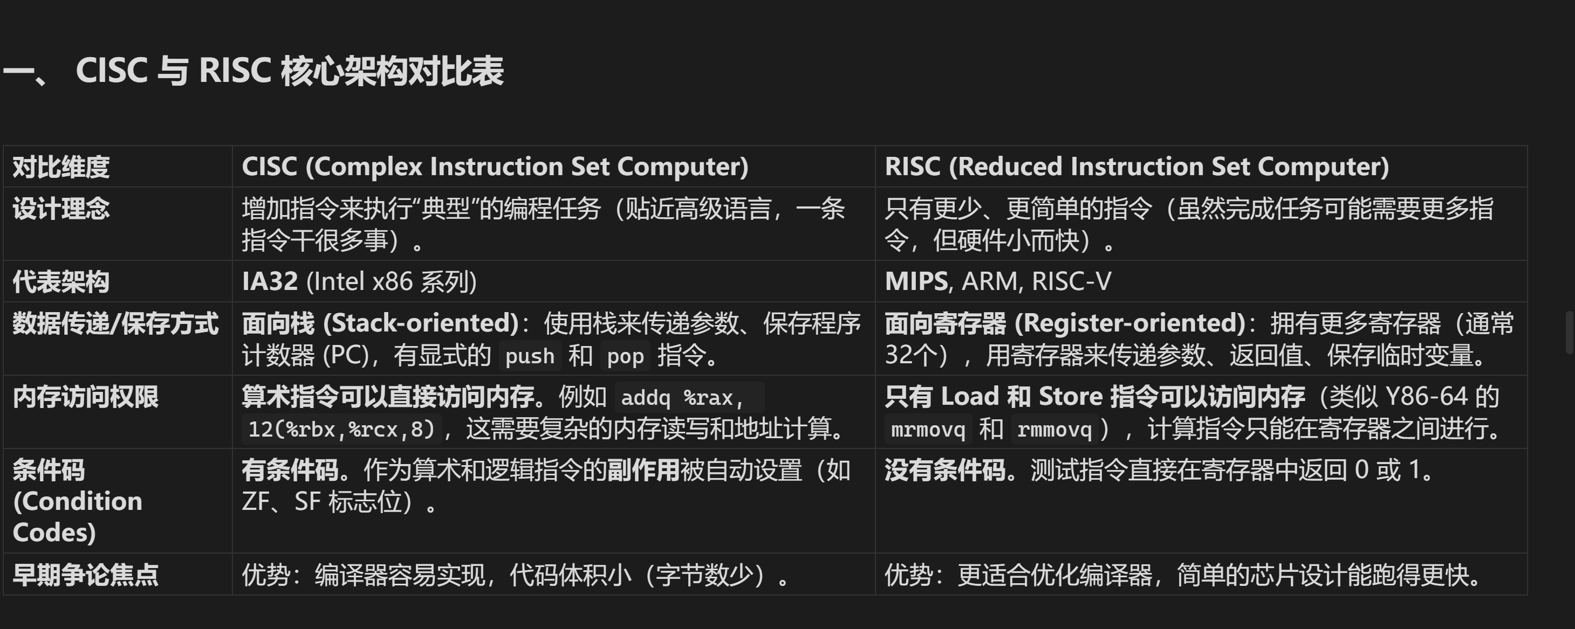
CISC vs RISC（与ai交流）

Slide 12
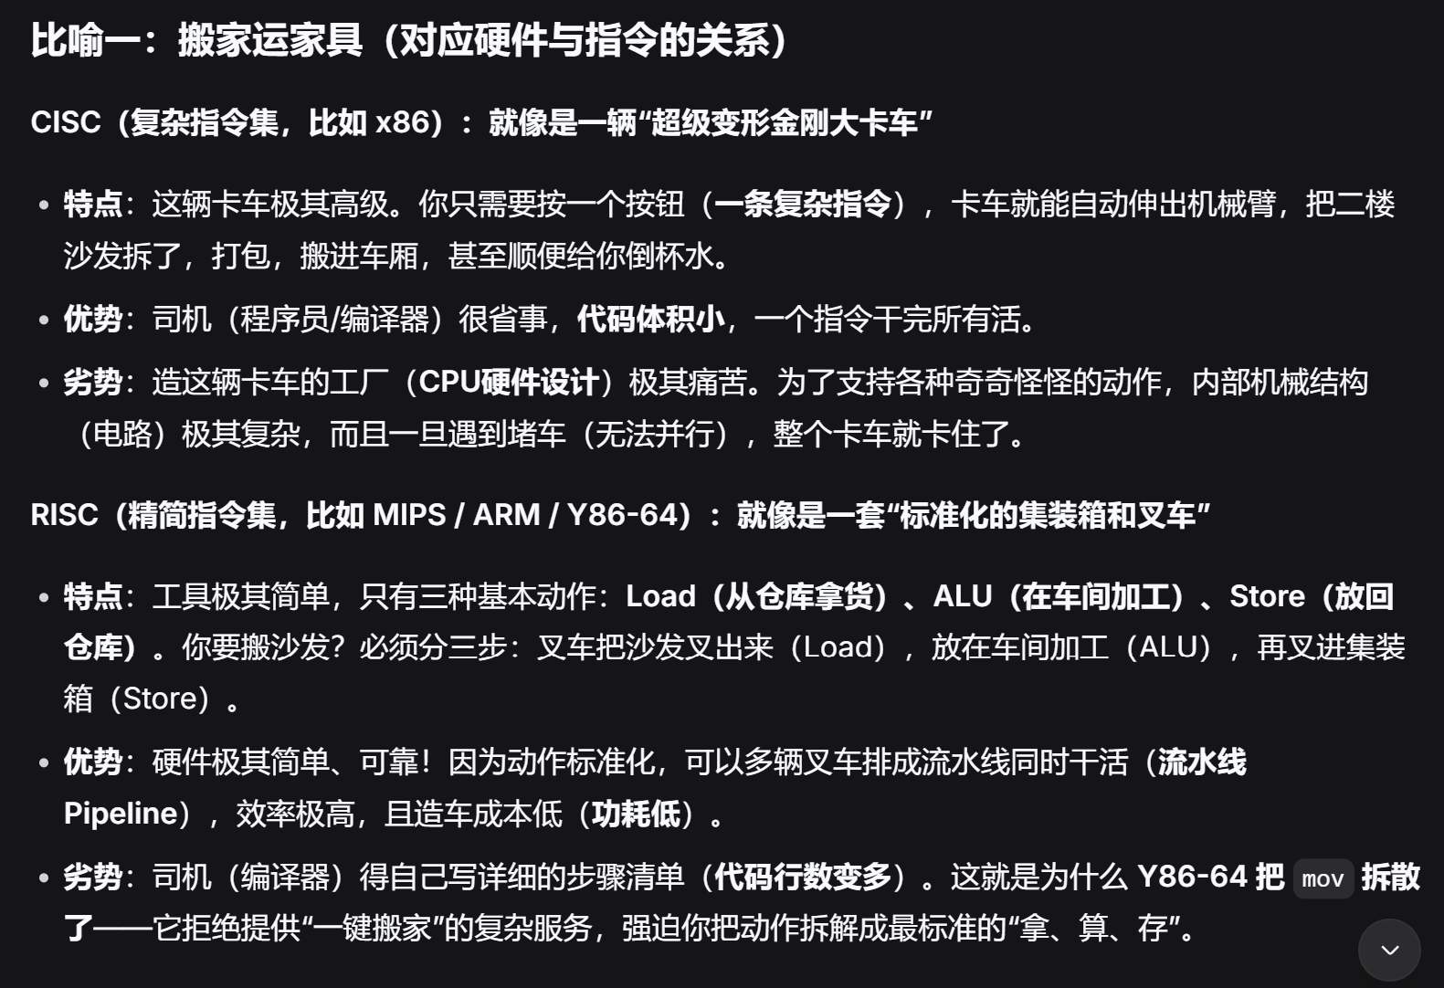
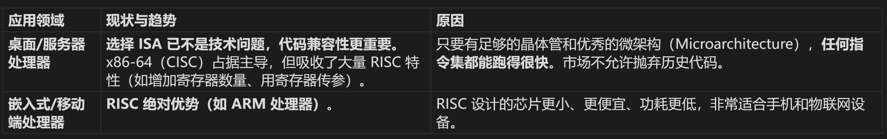
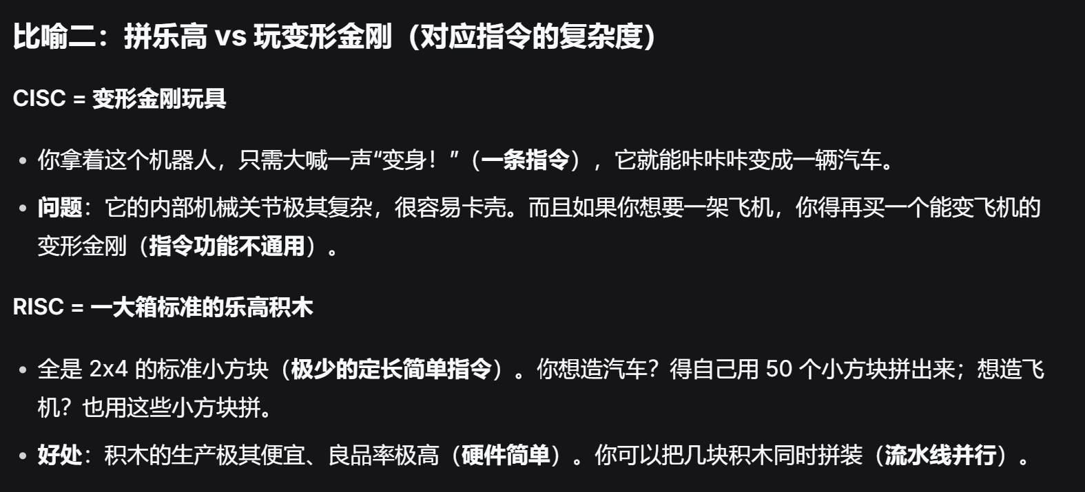
CISC vs RISC（与ai交流）
RISC 的“精简”（Reduced），指的不是“指令的条数少”，而是指“单条指令的功能简单、格式规整”。

Slide 13
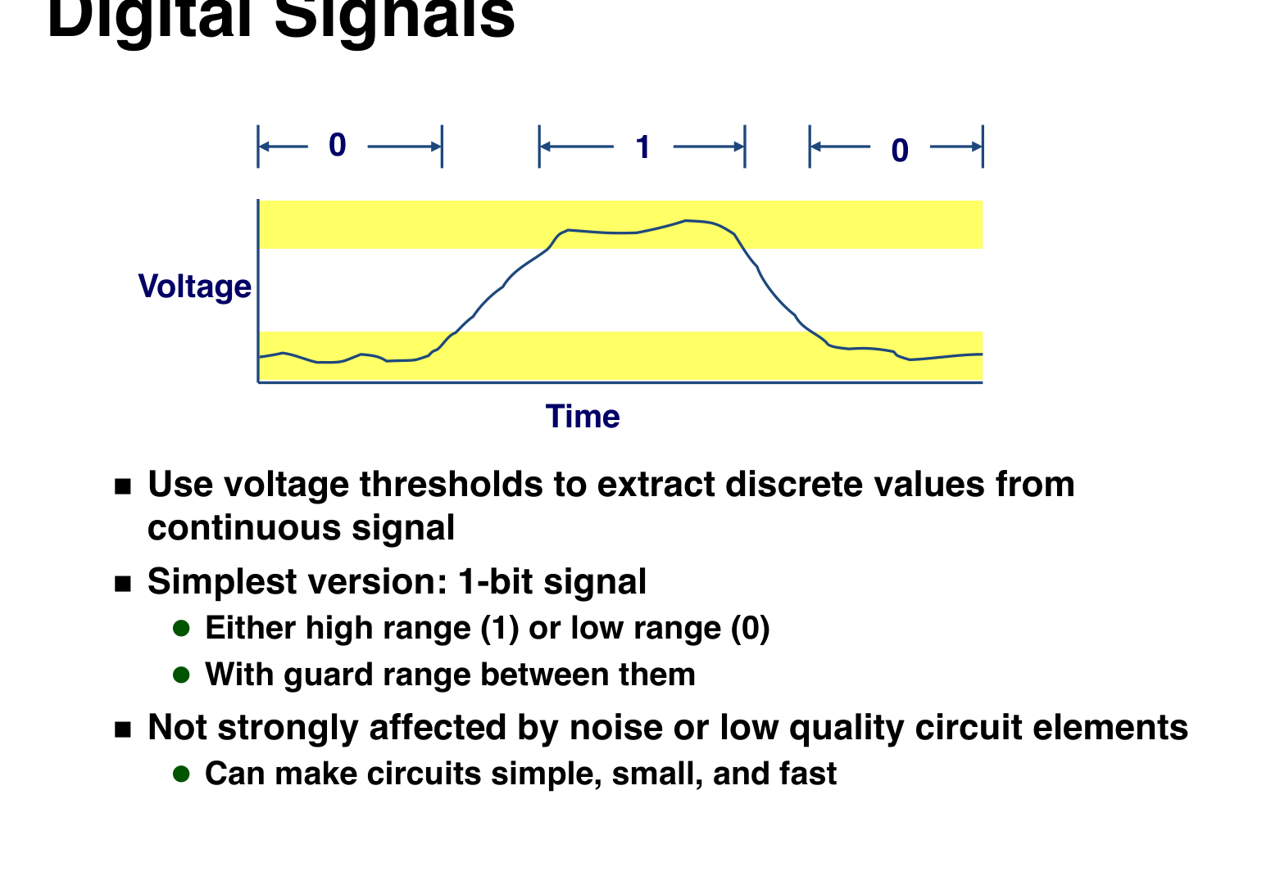
逻辑运算与数字信号
• 硬件需要实现三件事，全部以 bit 为单位：
• 传输：电线上的高低电压，中间用线连起来
• 运算：晶体管实现布尔运算
• 存储：存字节
•用电压阈值从连续信号中提取离散 0/1
• 0→1、1→0 的跳变需要时间，并非瞬间完成
• 噪声容限：高低两个范围 + 中间的 guard range
• 电路因此可以做得简单、小、快

Slide 14
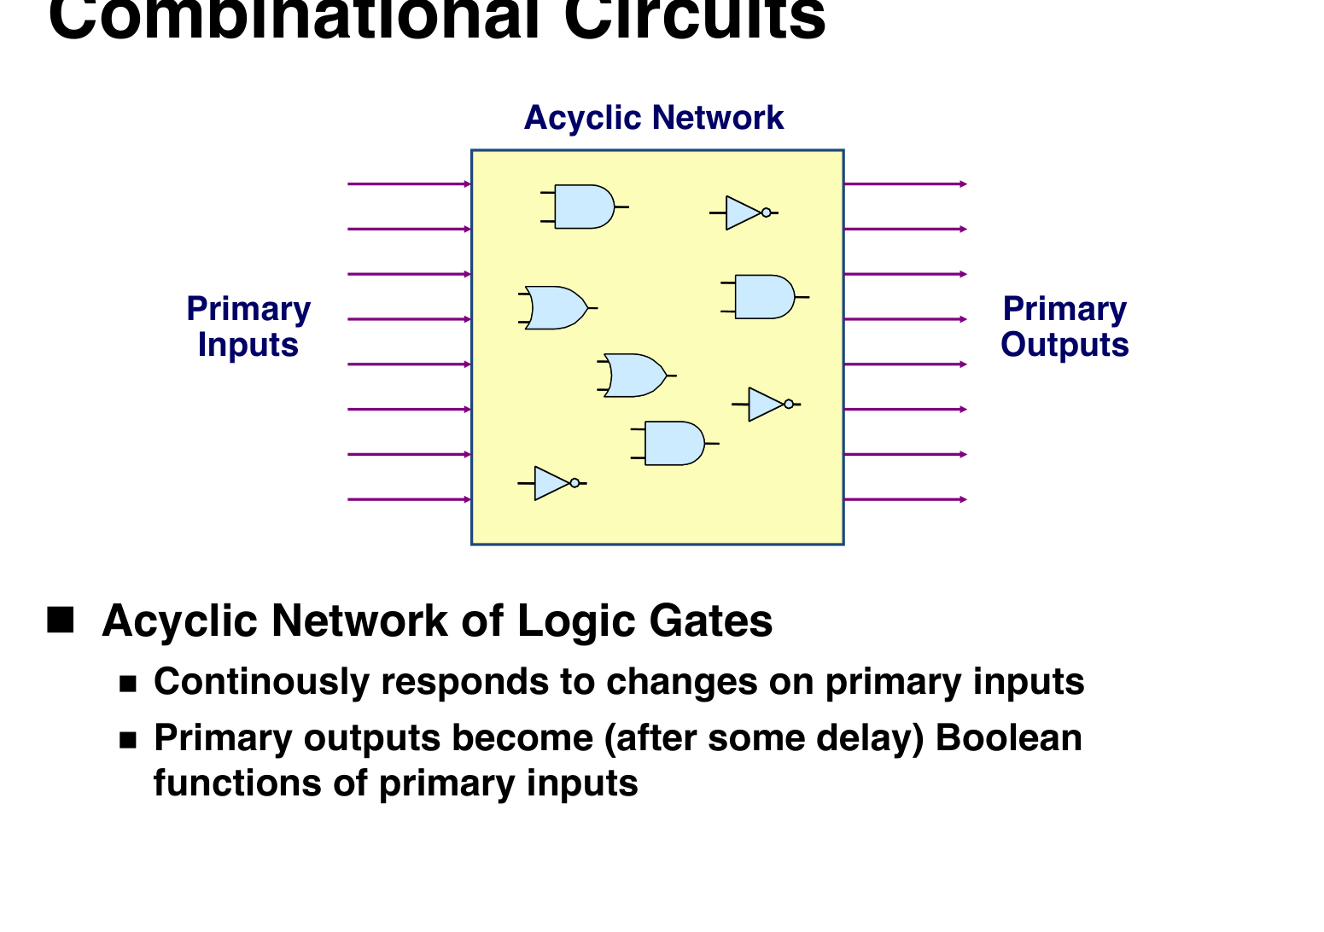
Part A (ISA) 定义了“我们要造一台什么样的机器”（What）；Part B (Logic Design) 定义了“如何用最基础的电子元件把这台机器造出来”（How）
逻辑门与组合电路
• 与、或、非门：输出是输入的布尔函数，有上升/下降延迟
• 组合电路 = 无环的逻辑门网络
• 持续响应主输入变化，输出（经延迟后）是主输入的布尔函数
补充：
单一种类即可：只要有 NAND（与非门）或 NOR（或非门）中的任意一种，就能组合出所有电路，它们被称为万用门。真实的芯片底层多用这两种门制造。
两种组合即可：AND（与门）加 NOT（非门），或者 OR（或门）加 NOT（非门），也足以构建所有逻辑。
最直观的三种组合：AND（与门）、OR（或门）和 NOT（非门）。这是课件中 HCL 语言使用的组合，最符合人类思考习惯，芯片设计软件会自动把它们转换为底层的与非门去制造。

Slide 15
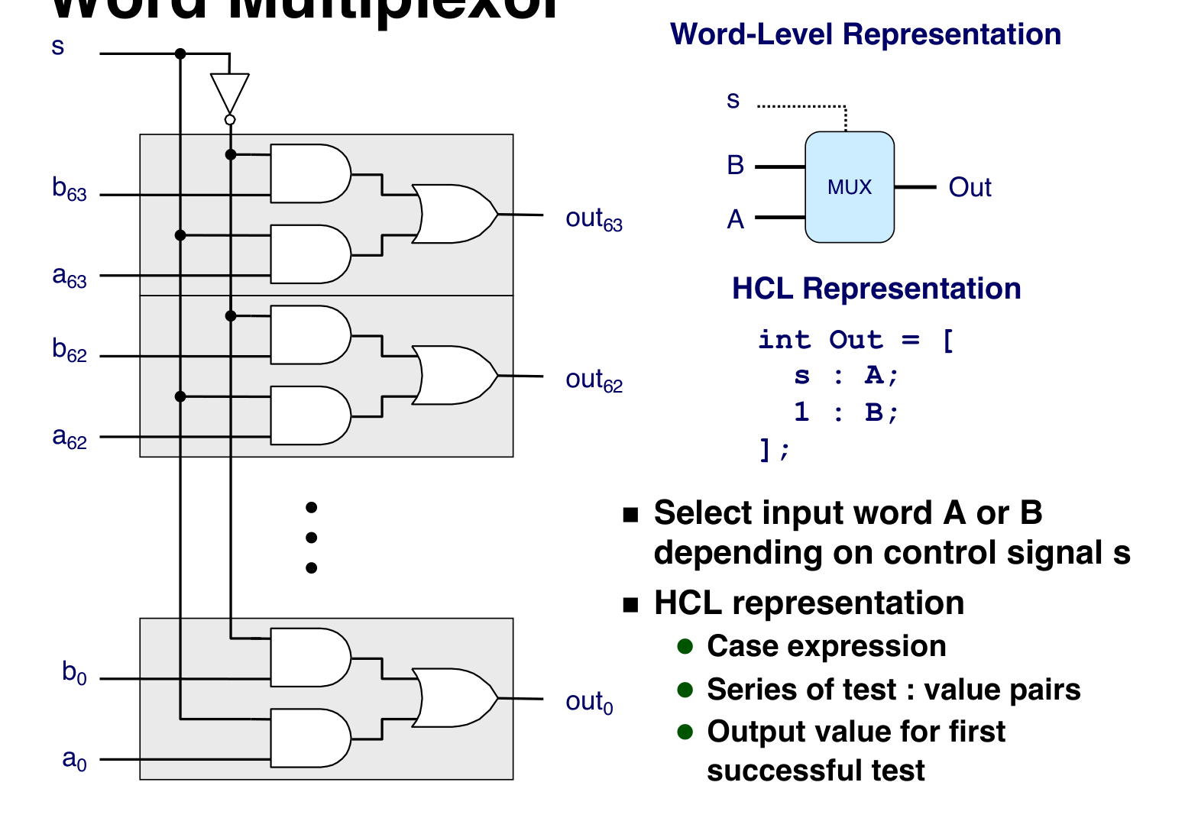
Equal MUX
Equal
• Bit equal：eq = (a&&b) || (!a&&!b)
• 字级相等 = 64 个 bit equal 的输出再做与
MUX
• 位级 MUX：out = (s && a) || (!s && b)
• 字级 MUX：HCL case 表达式 [ s:A; 1:B; ]
• 按控制信号 s 选择输入字 A 或 B
• case 表达式按顺序求值，返回第一个成功测试对应的值
• HCL：硬件描述语言，描述的是“一幅图”而不是逐步执行的 C 程序

Slide 16
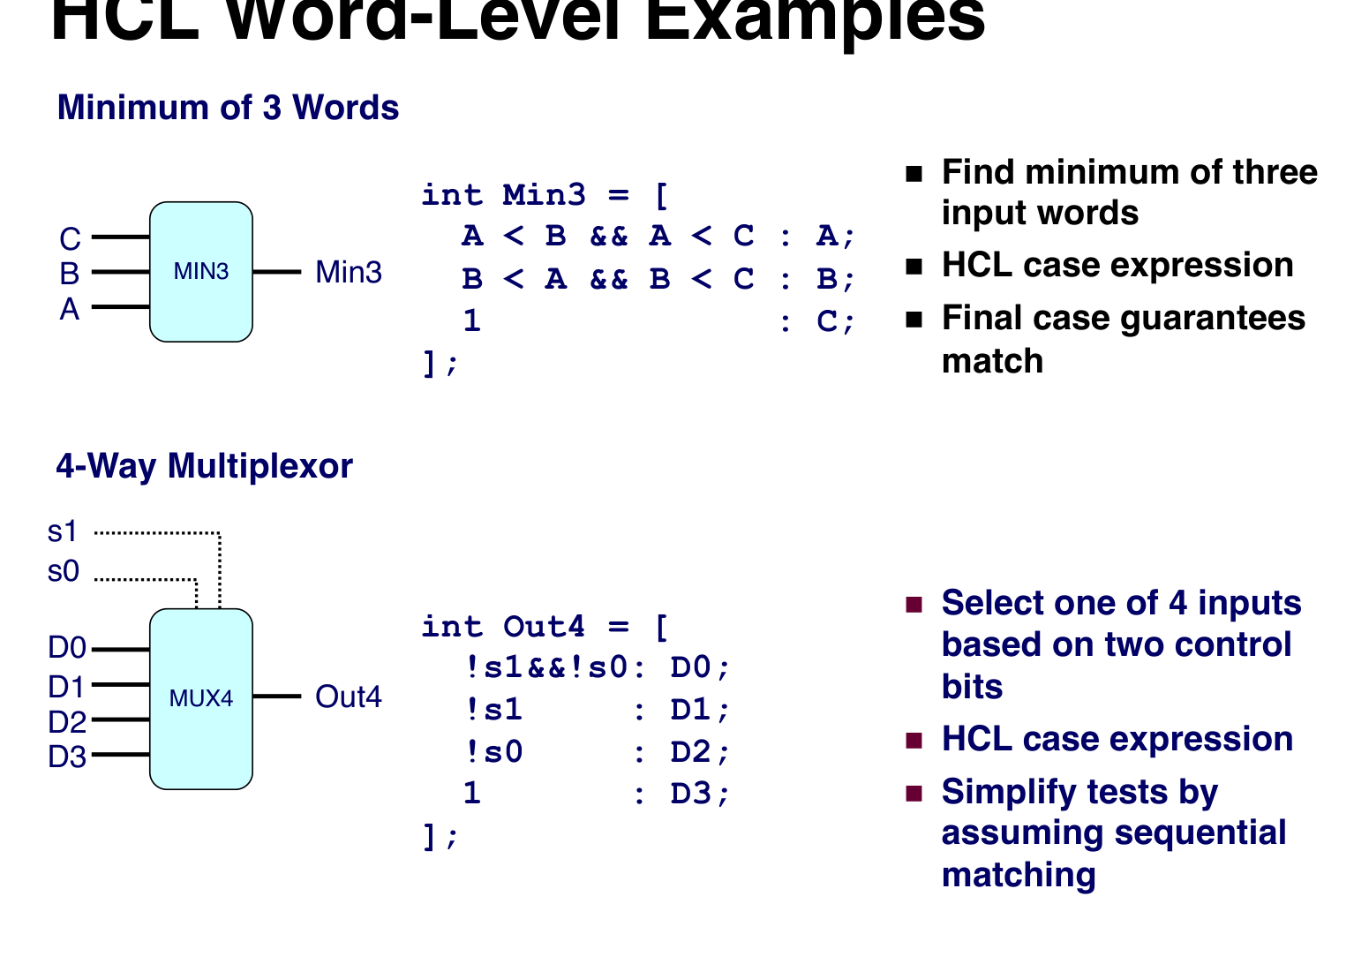
HCL 字级示例
• Min3：三个输入中取最小值，最后的 1 保证必有输出
• 4 路 MUX：两位控制信号选 4 路输入
• HCL 数据类型：bool / int（不指定字长）
• 运算符：&& || !、== != < <= >= >等

Slide 17
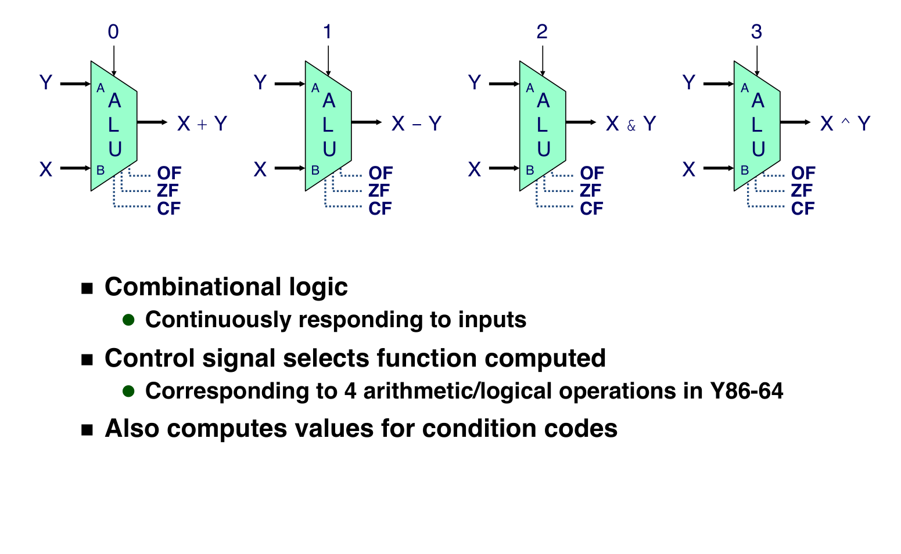
算术逻辑单元 ALU
• 组合逻辑：持续响应输入（对比后续时序逻辑）
• 控制信号选择功能：+ − & ^（对应 Y86-64 四条 OPq）
• 同时输出条件码（OF/ZF/CF）

Slide 18
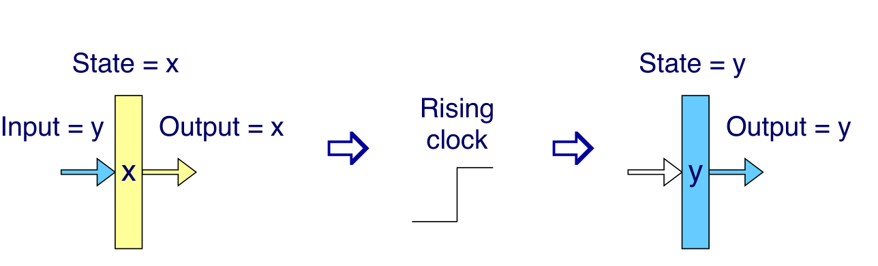
寄存器与时序逻辑
• 寄存器 = 边沿触发锁存器集合，存一个字
• 时钟上升沿才加载输入，其余时间输入输出隔离
• 组合逻辑（计算）随时可算；时序逻辑（寄存器）随时可读、仅在时钟上升沿可写
汇编代码里的寄存器（Program Registers）：是逻辑上的“抽屉名”（比如 %rax, %rsp）。
课件里的寄存器（Hardware Registers）：是物理上的“存储电路”（由触发器和时钟构成的硬件模块）。真实的电路里，并不存在一个叫 %rax 的盒子。它实际上是64 个小电路共用一根时钟线（Clock），在时钟上升沿同时接收 64 个输入信号，并同时输出 64 个信号（(o0) 到 (o{63})）。
在汇编里写一条指令，逻辑上就认为它瞬间改变了寄存器的值。
但在物理电路里（如图），输入的改变绝不会立刻反映到输出。图中明确写着 "Loads input on rising edge of clock"（在时钟上升沿加载输入）。只有在时钟从低电平跳变到高电平的那一瞬间，输入（I）的值才会被“锁”进内部，输出（O）才会更新。其余时间，哪怕输入在乱变，输出也稳如泰山。这是数字电路能够稳定存储数据的物理基础。

Slide 19
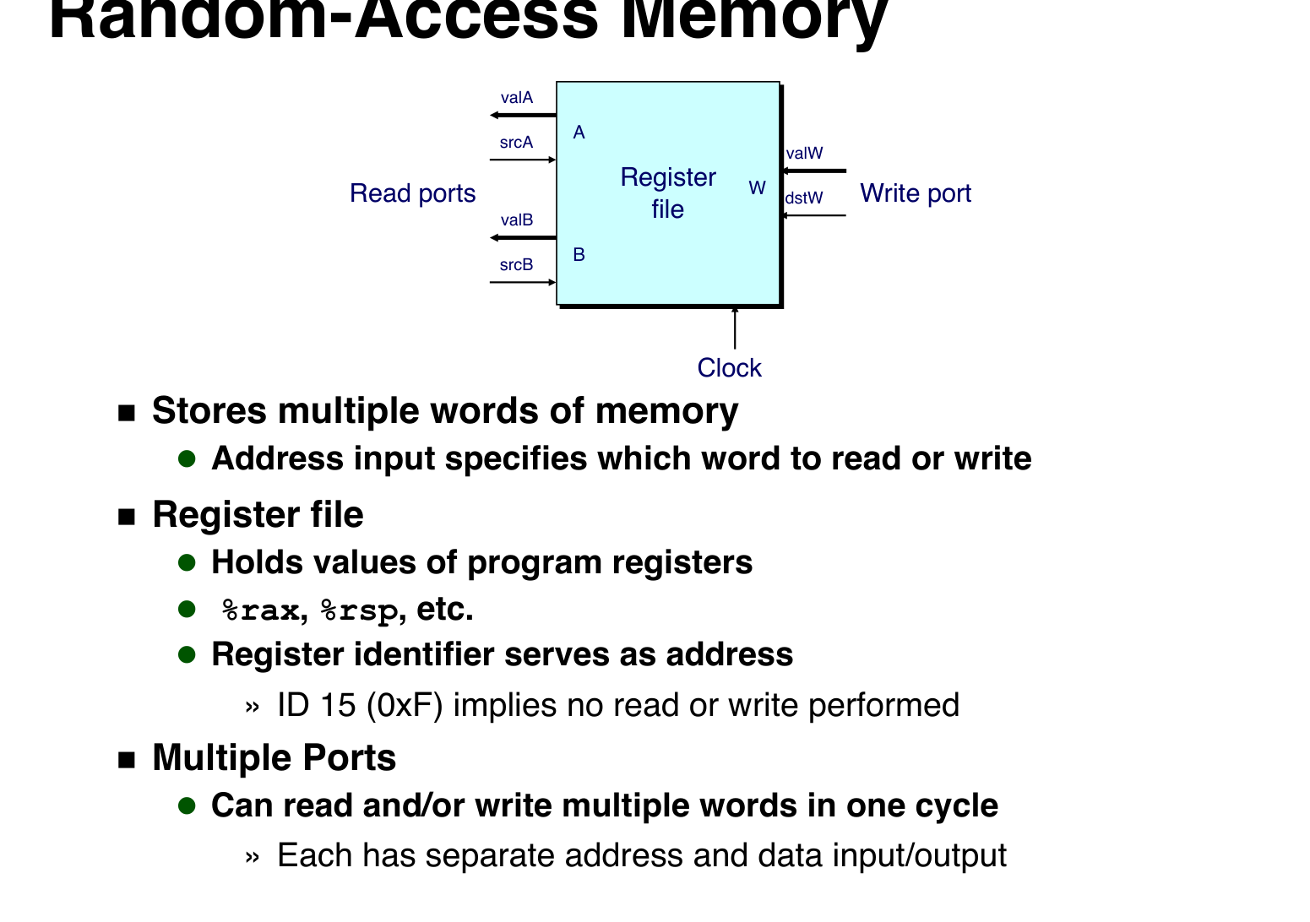
寄存器堆（Register File）
• 存多个字，寄存器编号即地址
• 两读端口（A、B）+ 一写端口（W）：一周期可读写多个字
• 读：像组合逻辑，地址变化后经延迟输出数据
• 写：像寄存器，仅时钟上升沿更新
• ID 15（0xF）表示不读/不写
• 两读一写是标准配置：所有端口独立访问成本太高

Slide 20
